Slide 1
软件工程技术实验
主讲：王犇
西北工业大学软件与微电子学院

Slide 2

第一讲 Java基础复习

Slide 3
主要内容
Java基本概念
环境与工具
Java编程规范
标识符、关键字、类型
流程控制
数组

Slide 4
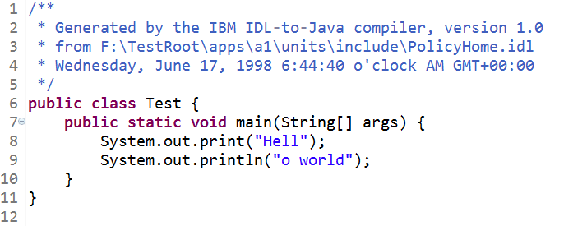
Try First

Slide 5
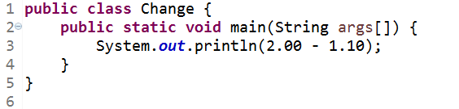

Slide 6
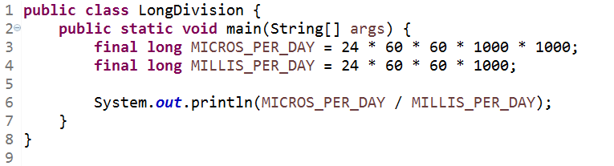

Slide 7
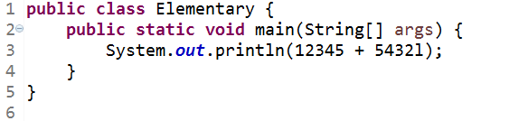

Slide 8
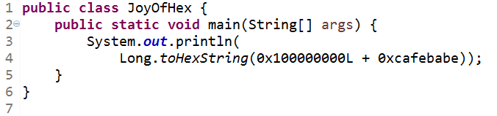

Slide 9
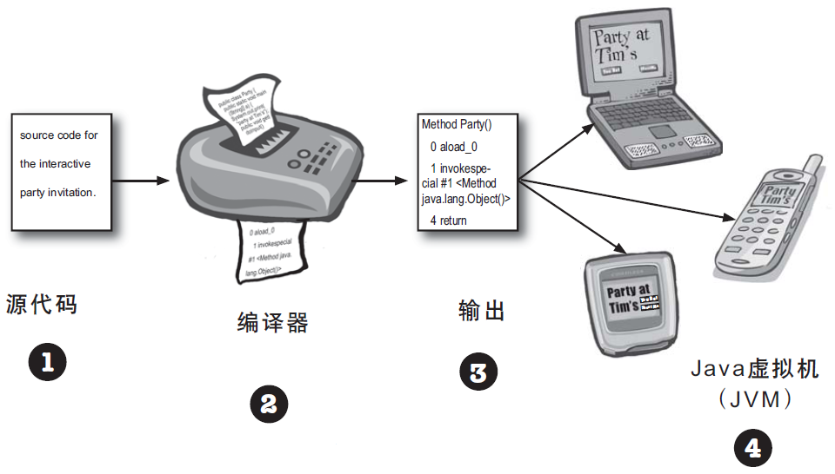
Java基本概念

Slide 10
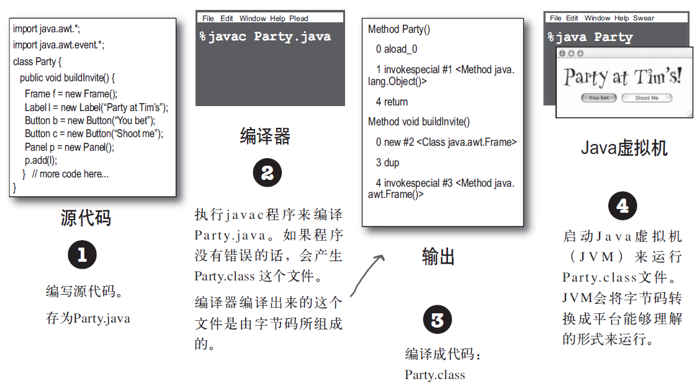
Java基本概念

Slide 11
环境与工具
JDK安装与配置
Eclipse（STS）安装与使用
  Perspective
  View
  自定义环境
  新建工程→新建类→运行
  代码辅助

Slide 12
Java编程规范
编码规范对于程序员而言尤为重要，有以下几个原因：
  一个软件的生命周期中，80%的花费在于维护。
  几乎没有任何一个软件，在其整个生命同期中，均由最初的开发人员来维护。
  编码规范可以改善软件的可读性，可以让程序员尽快而彻底地理解新代码。
  如果你将源码作为产品发布，就需要确认它是否被很好的打包并且清晰无误，一如你已构建的其它任何产品。
为了执行规范，每个软件开发人员必须一致遵守编码规范。每个人!!!

Slide 13
Java源文件
每个Java源文件都包含一个单一的公共类或接口。若私有类和接口与一个公共类相关联，可以将它们和公共类放入同个源文件。公共类必须是这个文件中的第一个类和接口。
Java源文件还遵循以下规则：
  开头注释
  包和引入语句
  类和接口声明

Slide 14
开头注释
所有的源文件都应该在开头有一个C语言风格的注释，其中列出类名、版本信息，日期和版权声明：
/ *
* Classname
*
* Version information
*
* Date
*
* Copyright notice
* /

Slide 15
包和引入
在多数Java源文件中，第一个非注释行是包语句行。在它之后可以跟引入语句。例如：
package java.awt;
import java.awt.peer.CanvasPeer;
import …

Slide 16
类和接口声明
 | 类/接口声明的各部分 | 注解
1 | 类/接口文档注释 (/ **…* /) | 该注释中所包含的信息。
2 | 类/接口的声明
3 | 类/接口实现的注释 (/ *…* /) 如果有必要的话 | 该注释应包含任何有关整个类或接口的信息，而这些信息又适合作为类/接口文档注释。
4 | 类的(静态)变量 | 首先是类的public变量，随后是protected变量，再后是包一级别的变量(没有访问修饰符)，最后是private变量。
5 | 实例变量 | 首先是public变量，随后是protected变量，再后是包一级别的变量(没有访问修饰符)，最后是private变量。
6 | 构造器
7 | 方法 | 这些方法应该按功能，而非作用域或访问权限，分组。

Slide 17
缩进排版
行长度
  尽量避免一行长度超过80个字符，因为很多终端和工具不能很好处理之。
换行
  在一个逗号后面断开。
  在一个操作符前面断开。
  宁可选择较高级别的(higher-level)的断开，而非较低级别(lower-level)的断开。
  新的一行应该与上一行同一级别表达式的开头处对齐。
  如果以上规则导致你的代码混乱或者使你的代码都堆挤在右边，那就代之以缩进8个空格。

Slide 18
注释(Comments)
Java程序有两类注释：
  实现注释(implementation comments)：使用/*…*/和//界定的注释。
  文档注释(document comments) ：Java独有的，由/**…*/界定，可以通过javadoc工具转换成HTML文件。
实现注释用以注释代码或或者实现细节。文档注释从实现自由(implemtentation-free)的角度描述代码的规范。它可以被那些手头没有源码的开发人员读懂。

Slide 19
注释(Comments)
注释应被用来给出代码的总括，并提供代码自身没有提供的附加信息。注释应该仅包含与阅读和理解程序有关的信息。例如，相应的包如何被建立或位于哪个目录下之类的信息不应包括在注释中。
在注释里，对设计决策中重要的或者不是显而易见的地方进行说明是可以的，但应避免提供代码中已清晰表达出来的重复信息，多余的注释很容易过时。通常应避免那些代码更新就可能过时的注释。

Slide 20

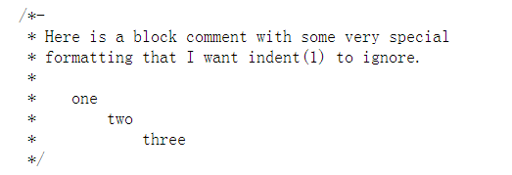
实现注释的格式
块注释：通常用于提供对文件，方法，数据结构和算法的描述。块注释被置于每个文件的开始处以及每个方法之前。它们也可以被用于其他地方，比如方法的内部。在功能和方法内部的块注释应该和它们所描述的代码具有一样的缩进格式。

Slide 21
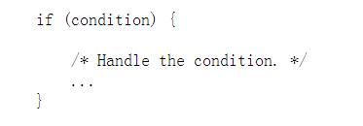
实现注释的格式
单行注释：短注释可以显示一行内，并与其后的代码具有一样的缩进层级。如果一个注释不能在一行内写完，就该块注释。

Slide 22
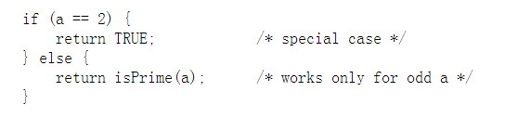
实现注释的格式
尾端注释：极短的注释可以与它们所要描述的代码位于同一行，但是应该有足够的空白来分开代码和注释。若有多个短注释出现于大段代码中，它们应该具有相同的缩进。

Slide 23
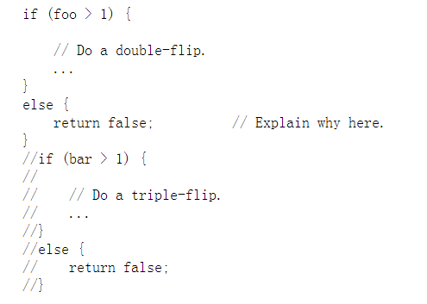
实现注释的格式
行末注释：注释界定符“//”，可以注释掉整行或者一行中的一部分。它一般不用于连续多行的注释文本；然而，它可以用来注释掉多行的代码段。

Slide 24
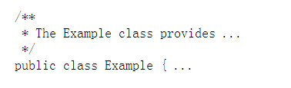
文档注释
文档注释描述Java的类、接口、构造器、方法，以及字段(field)。每个文档注释都会被置于注释界定符/ **…*/之中，一个注释对应一个类、接口或成员。

Slide 25
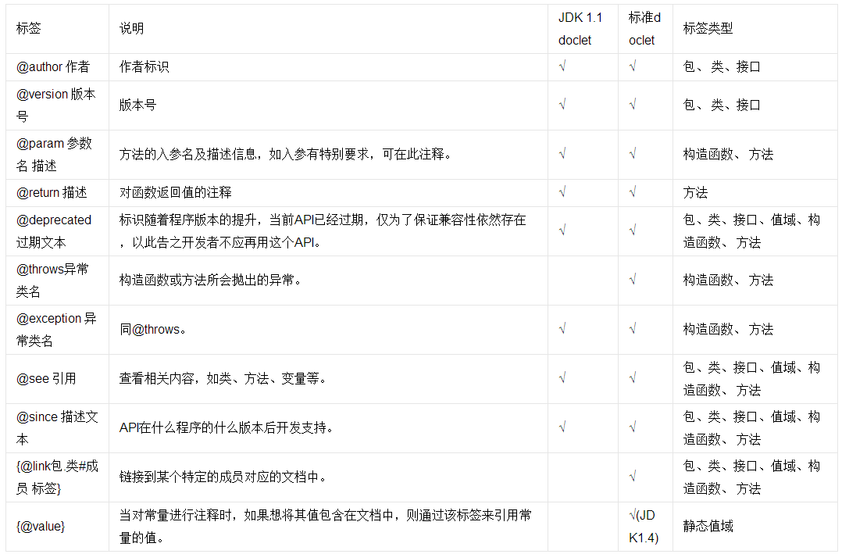

文档注释

Slide 26
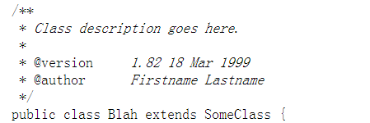
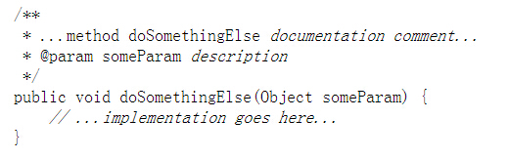
文档注释

Slide 27
public class Classifier {
public static void main(String[] args) {
System.out.println(
classify('n') + classify('+') + classify('2'));
}
static String classify(char ch) {
if ("0123456789".indexOf(ch) >= 0)
return "NUMERAL ";
if ("abcdefghijklmnopqrstuvwxyz".indexOf(ch) >= 0)
return "LETTER ";
/*
* (Operators not supported yet)
* if ("+-*/&|!=".indexOf(ch) >= 0)
* return "OPERATOR ";
*/
return "UNKNOWN ";
}
}

Slide 28
命名规范
命名规范使程序更易读，从而更易于理解。它们也可以提供一些有关标识符功能的信息，以助于理解代码。

Slide 29
命名规范
包
  一个唯一包名的前缀总是全部小写的ASCⅡ字母并且是一个顶级域名，通常是com，gov，edu，mil，net，org，或1981年ISO 3166标准所指定的标识的国家的英文双字符代码。包名的后续部分根据不同机构各自内部的命名规范而不尽相同。这类命名规范可能以特定目录名的组成来区分部门(department)，项目(project)，机器(machine)，或注册名(login names)。
  例如：
  com.sun.eng
  com.apple.quicktime.v2
  cn.edu.nwpu.job

Slide 30
命名规范
类和接口
  类和接口名是一个名词，采用大小写混合方式，每个单词的首字母大写。尽量使你的类和接口名简洁而富于描述。使用完整单词，避免缩写词(除非该缩写词被广泛的使用，如URL，HTML)。
  例如：
  class Raster
  class ImageSprite
  interface RasterDelegate
  interface Storing

Slide 31
命名规范
方法
  方法名是一个动词，采用大小写混合方式，第一个单词的首字母小写，其后单词的首字母大写。
  例如：
  run()
  runFase()
  getBackground()

Slide 32
命名规范
变量
  除了变量名外，所有实例，包括类，类常量，均采用大小写混合的方式，第一个单词的首字母小写，其后单词的首字母大写。变量名不应以下划线或美元符号开头，尽管这在语法上是允许的。
  例如：
  char c
  int i
  float myWidth

Slide 33
命名规范
常量
  大小写规则和变量名相似，除了前面需要一个下划线隔开。尽量避免ANSI常量，容易引起错误。
  例如：
  static final int MIN_WIDTH = 4
  static final int MAX_WIDTH = 999
  static final int GET_THE_CPU = 1

Slide 34
Java编程规范
示例
Eclipse辅助代码规范
  缩进与排版（Ctrl+Shift+f）
  注释
  剔除未引用的import语句（Ctrl+Shift+o）

Slide 35
标识符、关键字、类型
变量与常量
运算符

Slide 36
变量与常量
Java的数据类型
整数类型(byte, short, int, long)
数值型
浮点类型(float, double)
基本数据类型
字符型(char)
布尔型（boolean）
数据类型
类(class)
引用数据类型
接口(interface)
数组

Slide 37
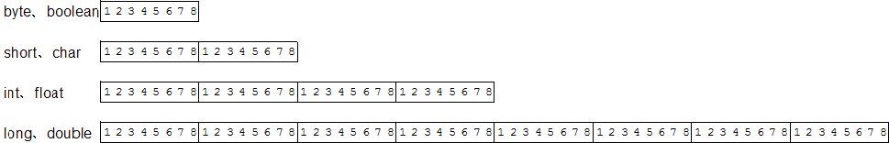
变量与常量
byte占用一个字节，数字大小为-2⁷—2⁷-1
short占用两个字节，数字大小为-2¹⁵—2¹⁵-1
int占用四个字节，数字大小为-2³¹—2³¹-1
long占用八个字节，数字大小为-2⁶³—2⁶³-1
float占用四个字节，数字大小为1.4E-45~3.4E+38 , -1.4E-45~-3.4E+38 。
double占用八个字节，数字大小为4.9E-324~1.7E+308, -4.9E-324~-1.7E+308 。
char占两个字节，数字大小为0—2¹⁶-1，是unicode编码。字符的本来面目，我们为什么可以直接将一个数字赋给字符变量。
boolean占一个字节，其取值只有两个，true和false。

Slide 38
整型常量
十进制（12） ，十六进制 （0x12），八进制（012）
长整型常量
13l，100L
单精度浮点数
5.1f，.4f ，2e3F ，0f
双精度浮点数
5.1，.4，2e-3，0d
布尔常量
true和false

Slide 39
变量与常量
字符常量
  'a' ， '8'， '\u0027'
  '\r'表示接受键盘输入，相当于按下了回车键；
  '\n'是换行；
  '\t'是制表符，相当于table键；
  '\b'是退格键，相当于Back Space；
  '\''是单引号，而 '\"'是双引号；
  '\\'是一个斜杠”\”。
字符串常量
  "Hello World" ， "123"， "Welcome \nXXX"
null
  表示对象的引用为空

Slide 40
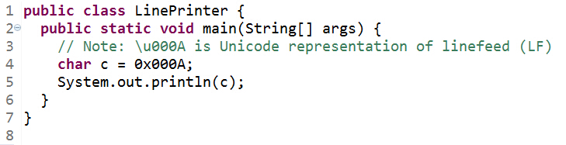

Slide 41
变量与常量
String类型的编译期常量是内存限定的（常量池），即任何两个String类型的常量表达式，如果指定的是相同的字符序列，那么它们就用同一对象引用来表示。
8种基本类型(Byte, Short, Integer, Long, Character, Boolean, Float, Double), 除Float和Double以外, 其它六种都实现了常量池, 但是它们只在大于等于-128并且小于等于127时才使用常量池。

Slide 42
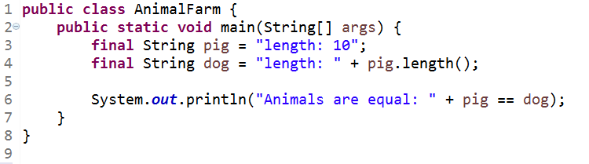

Slide 43
类型转化
自动类型转换（也叫隐式类型转换）
强制类型转换（也叫显式类型转换）
类型转换的原理及什么时候要用强制类型转换
表达式的数据类型自动提升
  所有的byte型、short型和char的值将被提升到int型；
  如果一个操作数是long型，计算结果就是long型；
  如果一个操作数是float型，计算结果就是float型；
  如果一个操作数是double型，计算结果就是double型。
分析 System.out.println(‘a’+1)与 System.out.println(“”+’a’+1) 的区别。

Slide 44
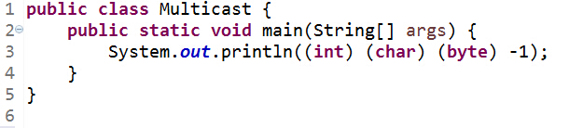
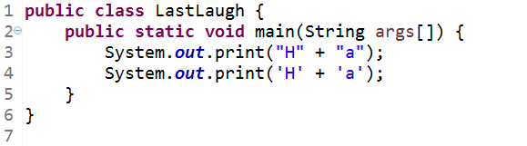
如果最初的数值是有符号的，那么就执行符号扩展；如果它是char，那不管它将要转换成什么类型，都执行零扩展。

Slide 45
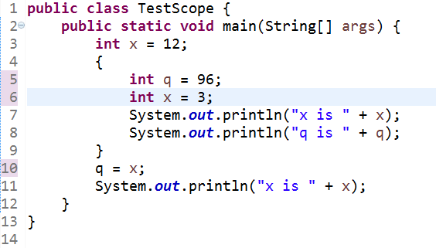
变量的生命周期与作用域
变量要先定义，后使用，但也不是在变量定义后的语句一直都能使用前面定义的变量。我们可以用大括号将多个语句包起来形成一个复合语句，变量只能在定义它的复合语句中使用。

Slide 46
Java中的运算符
运算符是一种特殊符号，用以表示数据的运算、赋值和比较，一般由一至三个字符组成 。运算符共分以下几种：
  算术运算符
  赋值运算符
  比较运算符
  逻辑运算符
  移位运算符

Slide 47

算术运算符

Slide 48
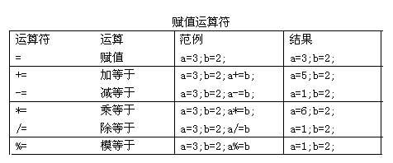
赋值运算符

Slide 49
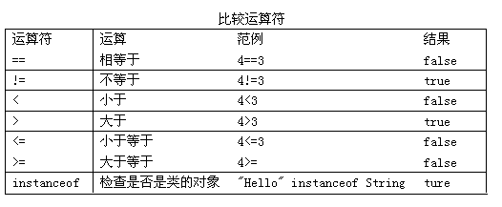
比较运算符

Slide 50

逻辑运算符

Slide 51

位运算符
任何信息在计算机中都是以二进制的形式保存的，&,|,^除了可以作为逻辑运算符，也可以做为位算符，它们对两个操作数中的每一个二进制位都进行运算。
  只有参加运算的两位都为1，&运算的结果才为1，否则就为0。
  只有参加运算的两位都为0，|运算的结果才为0，否则就为1。
  只有参加运算的两位不同，^运算的结果才为1，否则就为0。
可以对数据按二进制位进行移位操作，java的移位运算符有三种：
  << 左移
  >> 右移
  >>> 无符号右移

Slide 52
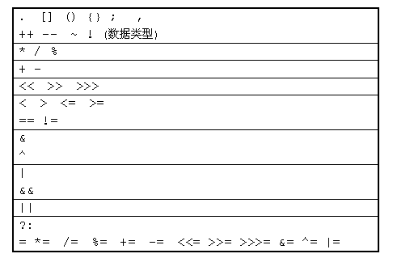
运算符的优先级

Slide 53
  1）
  int a =2;
  int b= a + 3 * a++;
  b最终等于多少？
  2）
    int a =2;
    int b= (a ++)+ 3 * a;
  b最终等于多少？

Slide 54
如何避免多个运算符带来的问题
与其去思考其中的原因，我们还不如将上面的第二句改为几条语句来实现我们想要的结果。
不要在一行中编写太复杂的表达式，也就是不要在一行中进行太多的运算。
在一行中进行太多的运算并不能为你带来什么好处，相反只能带来坏处，它并不比改成几条语句的运行速度快，它除可读行差外，还极容易出错。
对于优先级顺序，不用刻意去记，有个印象就行，如果实在弄不清这些运算先后关系的话，就用括号或是分成多条语句来完成想要的功能，因为括号的优先级是最高的。

Slide 55
流程控制
顺序结构
选择结构
循环结构

Slide 56
选择结构——if语句
1. if (表达式) 语句；
2. if (表达式) 语句1；
else 语句2；
3. if (表达式1) 语句1；
else if (表达式2) 语句2；
else if (表达式2) 语句3；
…
else 语句n；

Slide 57
选择语句——switch
switch (表达式)
{
case 常量表达式1:语句1;
case 常量表达式2:语句2;
…
case 常量表达式n:语句n;
default: 语句n;
}

Slide 58
default语句是可选的，它接受除上面接受值的其他值，通俗的讲，就是谁也不要的都归它。
case后面可以跟多个语句，这些语句可以不用大括号括起来 。
switch语句判断条件可接受int, byte, char, short型，不可以接受其他类型
一旦碰到第一次case匹配，就会开始顺序执行以后所有的程序代码，而不管后面的case条件是否匹配，后面case条件下的代码都会被执行，直到碰到break语句为止。我们可以利用这个特点来用同一段语句处理多个case条件。

Slide 59
循环语句——while & do-while
while (表达式) 语句；
int x=1;
while(x<3) {
System.out.println("x="+x);
x++;
}
do 语句
while (表达式);
do {
System.out.println("ok2");
y++;
} while(y==0) ;
;

Slide 60
循环语句-for
for(表达式1; 表达式2; 表达式3) 语句
  表达式1: 初始表达式;
  表达式2: 布尔表达式;
  表达式3: 步进
  for(int i=0; i<10; i++) {
  System.out.println(“i=” + i);
  }

Slide 61
循环语句-foreach
foreach语句是for语句的特殊简化版本，可方便的遍历数组、集合。
  for(元素类型t 元素变量x : 遍历对象obj) {
  引用了x的java语句;
  }
  List<String> list = new ArrayList<String>();
  for (String x : list) {
  System.out.println(x);
  }

Slide 62
continue & break
break终止循环而执行循环后面的语句
continue跳过循环体中剩余的语句而强行执行下一次循环

Slide 63
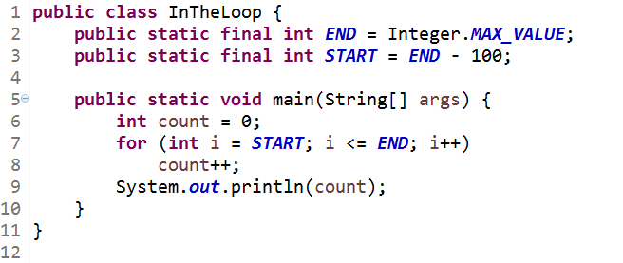

Slide 64
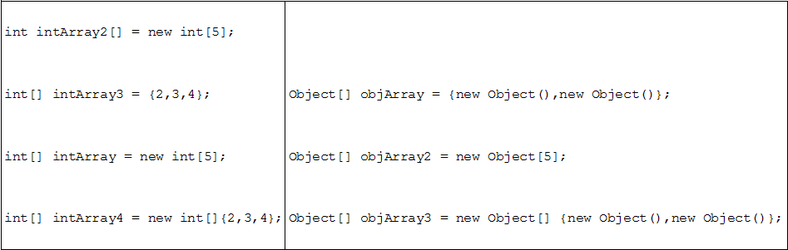
数组
方括号可以写在变量或者类型之后
声明数组
基本数据类型数组 引用数据类型数组
声明数组的三种方式
只有这种方式可以声明数组长度

Slide 65
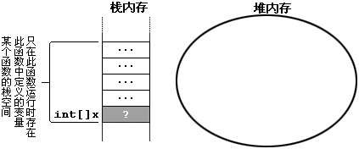
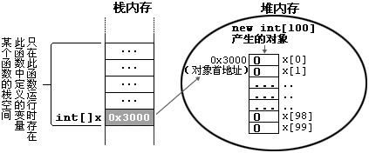
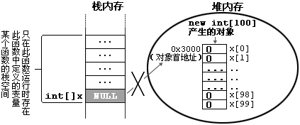
数组在内存中变化情况
int [] x;
x = new int[100];
x=null;

Slide 66


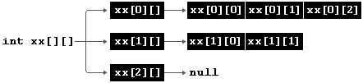
多维数组
如何理解多维数组，类似我们的棋盘。
java 中并没有真正的多维数组，只有数组的数组， Java中多维数组不一定是规则矩阵形式。
定义一个多维数组
  int[][] xx;
  xx=new int[3][];
  xx[0]=new int[3];
  xx[1]=new int[2];

Slide 67
Assignment 1
Fibonacci数列
Fibonacci数列的定义为： F1=F2=1，Fn=Fn-1+Fn-2(n＞=3)
要求：
控制台随意输入一个数字n，回车，在控制台打印出数列F1, F2,…Fn

Slide 68
Assignment 2
冒泡法排序(从小到大)
冒泡法排序对相邻的两个元素进行比较，并把小的元素交到前面 。
要求：
从控制台输入十个数字，并在控制台打印由小到大的数字序列

